Slide 1
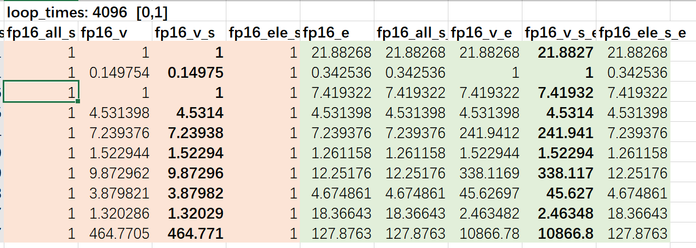
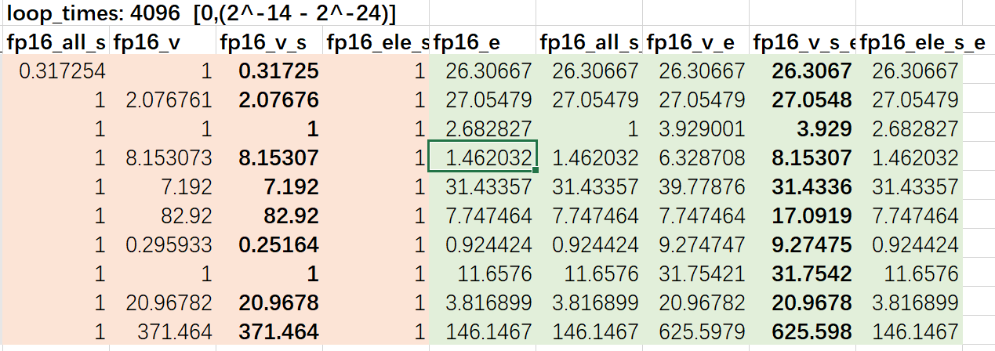
曹亚松本周主要工作：
与fp16的误差对比： err_fp16/x
1. 调试指数位域复用功能模拟代码，并完成实验
规格化数
16
32
64
128
256
512
1024
2048
4096
8192
16
32
64
128
256
512
1024
2048
4096
8192
规格化数 & 非规格化数

Slide 2
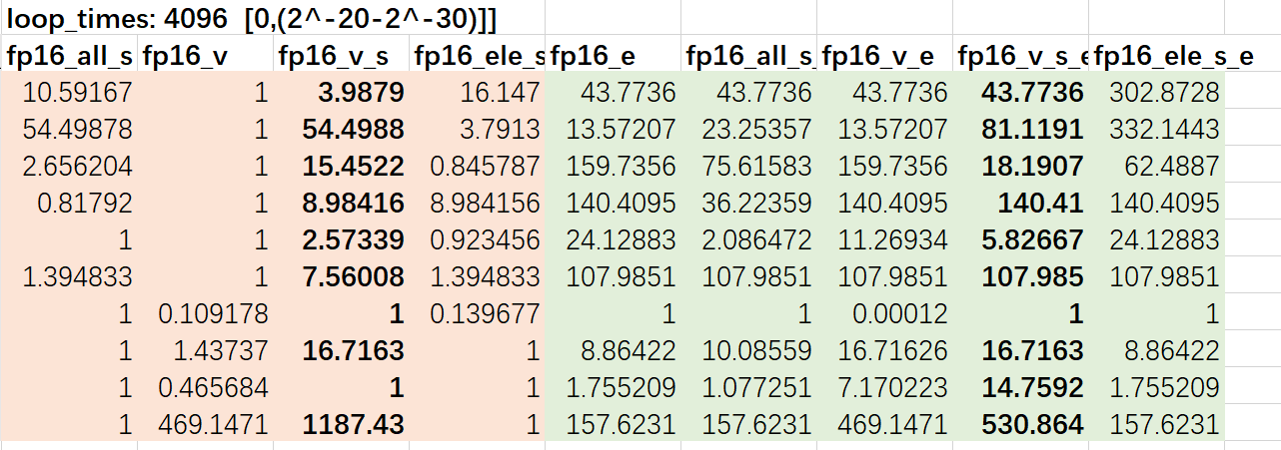
曹亚松本周主要工作：
1. 调试指数位域复用功能模拟代码，并完成实验
与fp16的误差对比： err_fp16/x
非规格化数
16
32
64
128
256
512
1024
2048
4096
8192
Loss缩放对非规格化数效果更好，对规格化基本无效果
指数位域复用对规格化与非规格化数，非规格化数均有效果

Slide 3
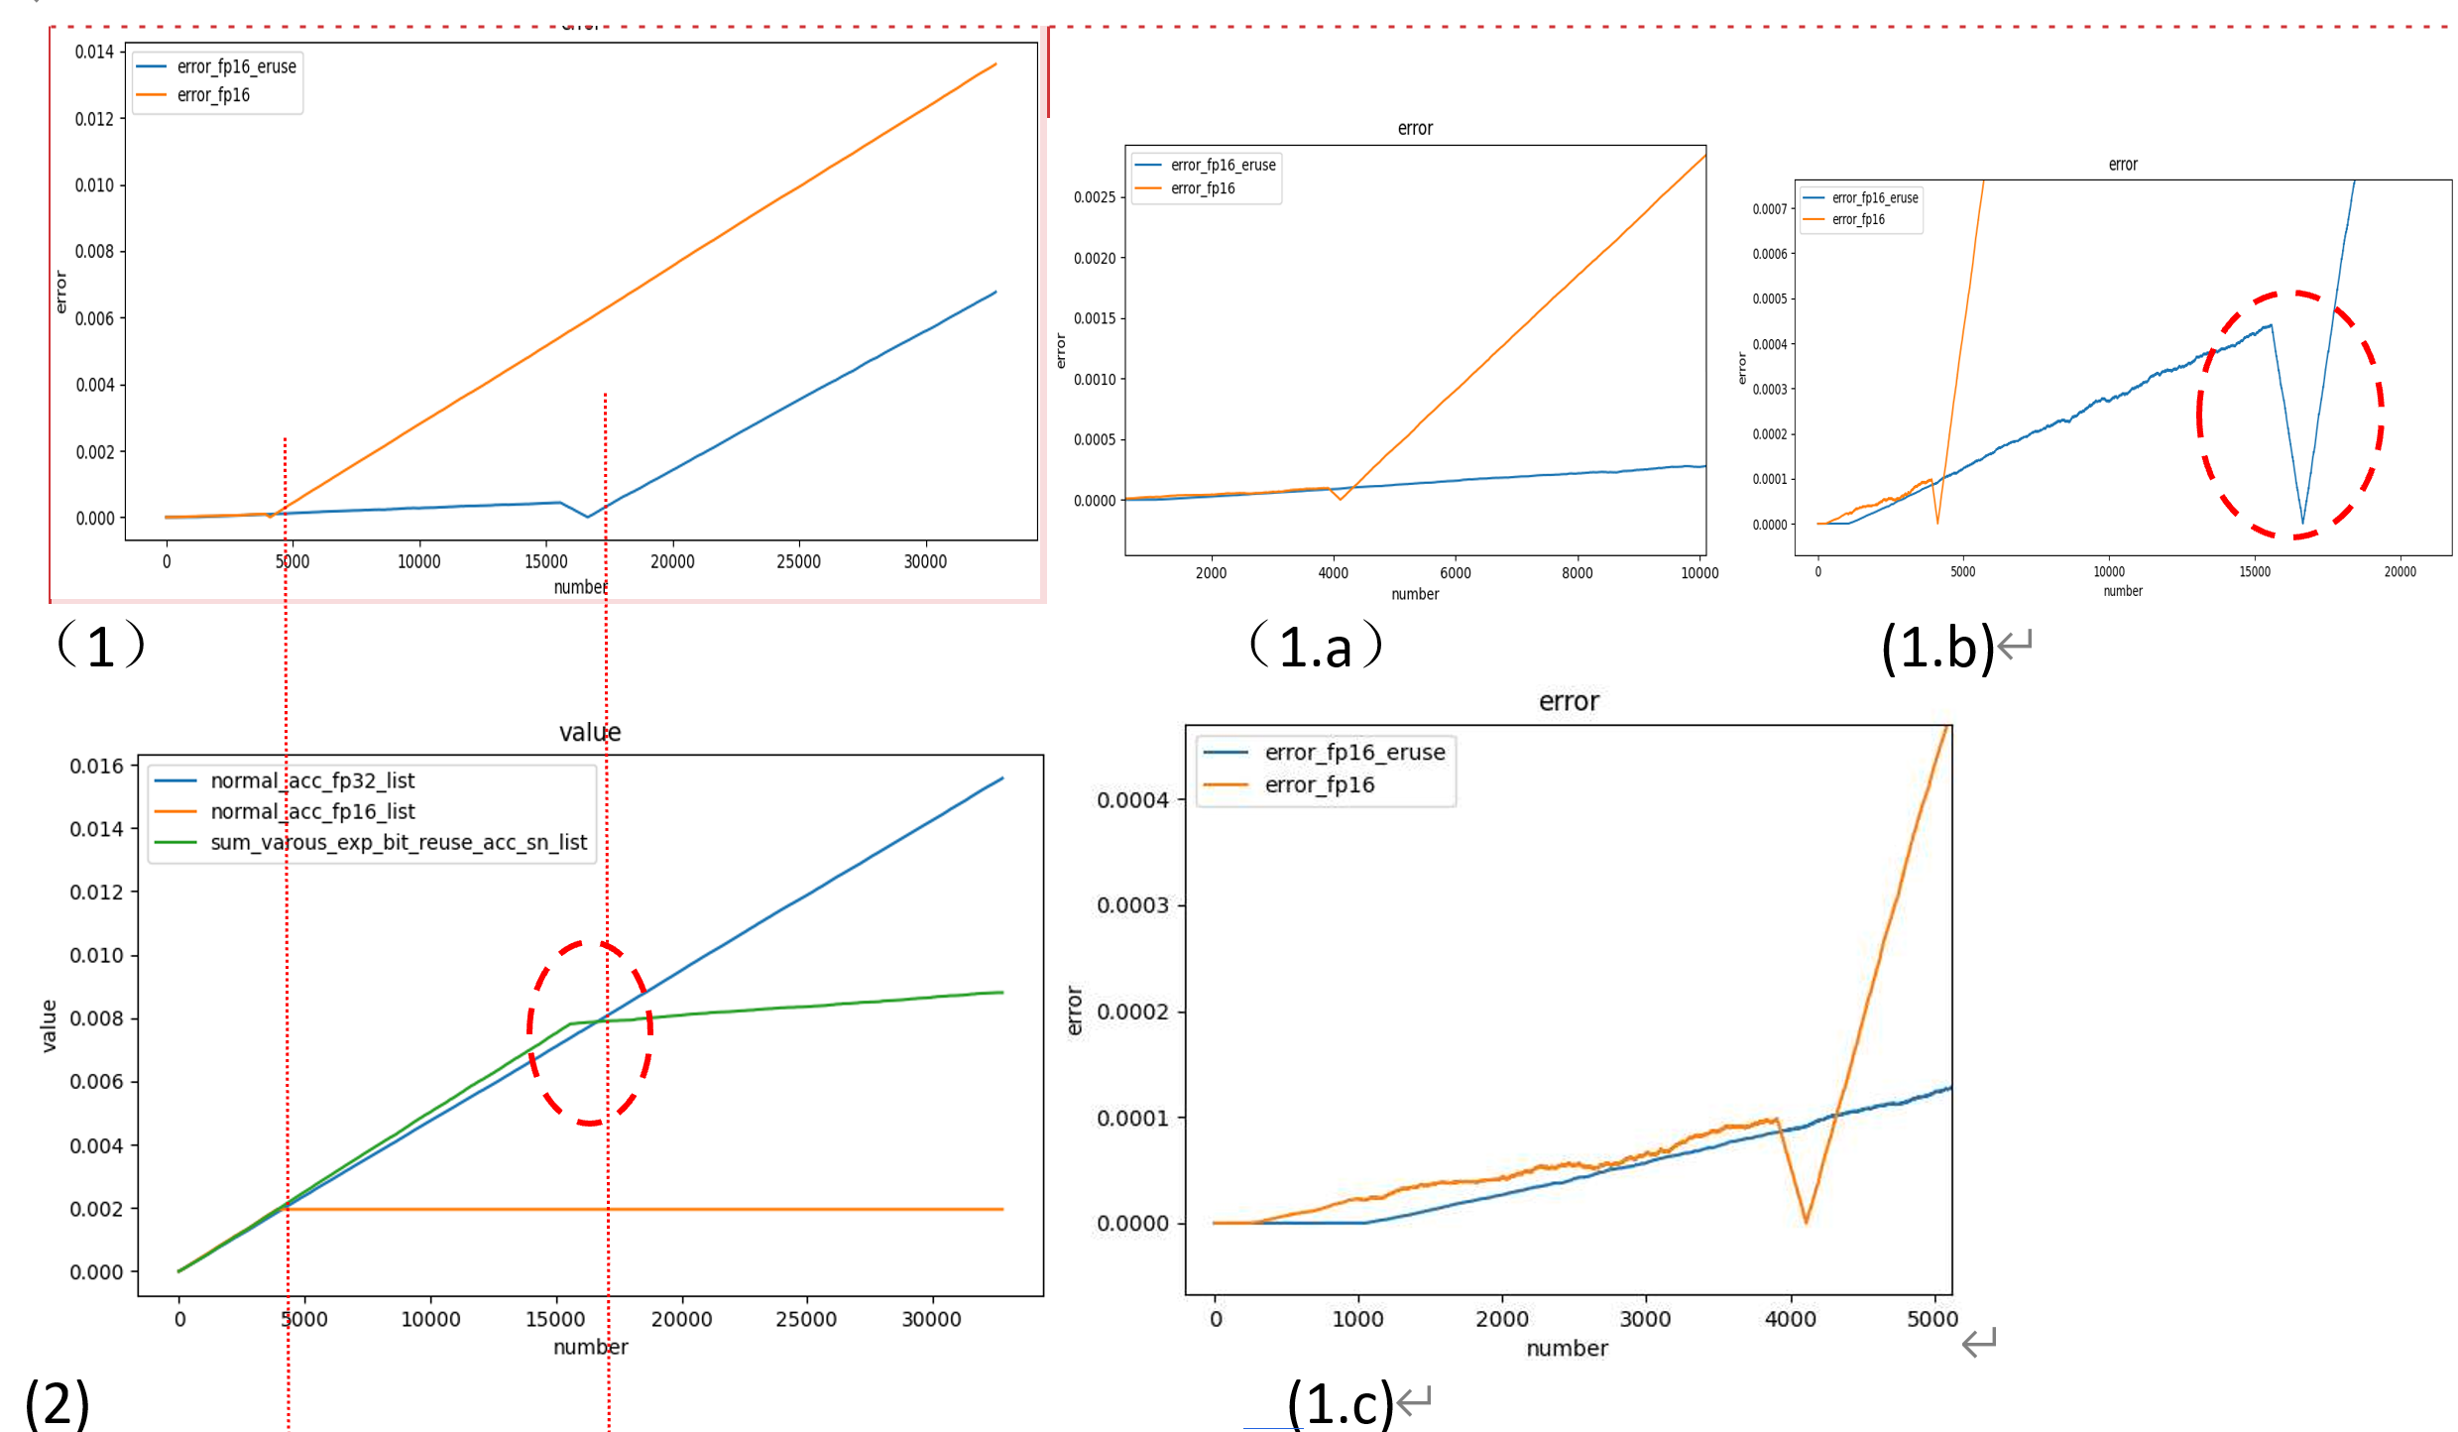
曹亚松本周主要工作：
seed: 666, number:32768, unnormal

Slide 4
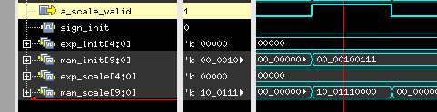
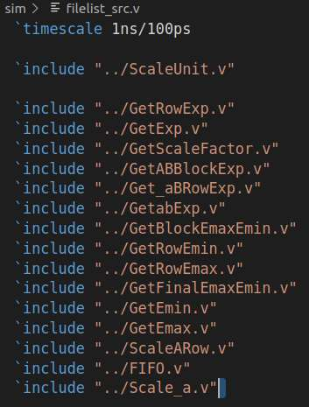
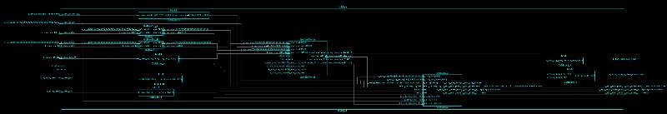
曹亚松本周主要工作：
2. 设计损失缩放模块的RTL代码，并初步仿真通过
运行结果图：
代码文件：
电路图：

Slide 5
下一步工作:
分析数值实验结果
调试：ScaleUnit模块
设计：在PE上加入指数位域复用功能
PE
C_e
ComputeCtrl
FMAC
0
1
unEreuse
a
b
(b)
ScaleCompute
SteamCtrl
Ereuse
A_BUF
…
Va
AVecExp
Get
Scale
y_e
ARowExp
scale
ScaleVa
Va’
Bb
y’
Scale_add
y
B_BUF
…
BRowExp
BVecExp
Bb
y’_s
c
C_BUF
…
Vc
…
…
y’_s
FIFO
Acc_y’,Acc_y’_s
FIFO
acc
acc
acc
ACC
(a)

Slide 6
实验安排 | 目标 | 实现 | 工具 | 平台 | 备注
数值实验 | 对比不同精度模式（FP16/混精/FP16+scale/混精+scale/FP16+矢量scale/FP16+矢量scale+指数位域复用）的累加和与FP32的计算结果的误差 | 完成不同计算模式的函数设计，在规格化数、规格数与非规格化数、非规格化数三个范围内分别求得不同长度的向量和与FP32的误差1000次求均值 | Pytorch/Pytorch | 服务器/台式机/笔记本 | 要求低
神经网络实验 | AlexNet/VGG16/Resnet18在不同精度模式时训练中对比loss变化 | 在CIFAR10数据集上训练三个网络不同的精度模式 | 浩岚修改后了底层CUDA的PyTorch框架模拟MZ | 服务器/台式机/笔记本 | 要求中等
硬件实验 | 1.AlexNet/VGG16/Resnet18中卷积层、全连接层计算结果与软件仿真结果的误差、性能、带宽、内存容量对比 2.修改后的硬件的面积、功耗，原SA相比增加百分比 | 1.使用6模块环境：局部修改sag,dag,sa,cmem等 2.从Pytorch获取某一层的输入和输出数据，使用六模块进行计算与原输出数据对比误差 2.使用Ncsim仿真功能 3.使用DC综合 | RTL仿真环境 DC综合环境 | 服务器/台式机/笔记本 | 要求高 备选： 1.原虚拟机的Ncsim 2.ModelSim 3.Vivado-FPGA 4. iverilog+GTKwave

